Slide 1
TIẾT 77: ĐỌC KẾT NỐI CHỦ ĐIỂM
Văn bản:TÔI ĐI HỌC
(Thanh Tịnh)

Slide 2
KHỞI ĐỘNG

Slide 3
Hãy lắng nghe bài hát “Ngày đầu tiên đi học”, một sáng tác của nhạc sĩ Nguyễn Ngọc Thiện và chia sẻ cảm nghĩ của em sau khi nghe bài hát này?

Slide 5
HÌNH THÀNH
KIẾN THỨC

Slide 6
Trải nghiệm cùng văn bản

Slide 7
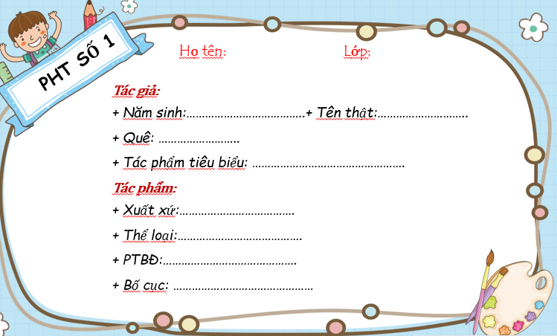
PHT SỐ 1

Slide 8
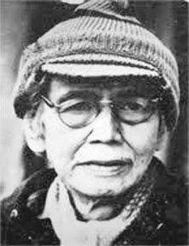
* Thanh Tịnh (1911-1988), tên thật là Trần Văn Ninh. Quê ở ven sông Hương, ngoại ô Huế. Ông là nhà giáo, nhà văn, nhà thơ.
- Sáng tác của ông toát lên vẻ đẹp đằm thắm, tình cảm êm dịu, trong trẻo.

Slide 9
Xuất xứ:
In trong tập “Quê mẹ” (1941)
Thể loại:
Truyện ngắn
b. Tác phẩm
PTBĐ:
Tự sự - kết hợp miêu tả - biểu cảm
Bố cục:
3 phần

Slide 10
Bố cục
Phần 1: từ đầu đến “trên ngọn núi”: Tâm trạng háo hức về kỉ niệm ngày tựu trường đầu tiên.
Phần 2: tiếp theo đến “tôi cũng lấy làm lạ”: Tâm trạng nhân vật “tôi” và khung cảnh ở sân trường trong ngày khai trường.
Phần 3: còn lại: Cảm xúc của nhân vật "tôi" khi bước vào lớp đón nhận giờ học đầu tiên.

Slide 11
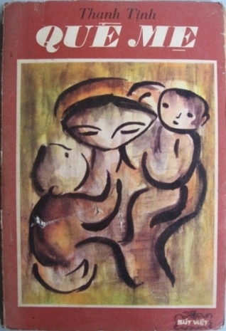
* Tác phẩm tiểu biểu:

Slide 12
2. Đọc văn bản và hiểu chú thích (xem sgk)
* Đọc
Biết cách đọc thầm, trả lời được các câu hỏi suy luận

Slide 13
* Chú thích
Các em lần lượt chọn các ô chữ, mỗi ô là một từ khóa cần chú thích. Chọn trúng từ khóa nào thì giải nghĩa từ đó.

Slide 14
Ô CHỮ BÍ MẬT
Ông đốc
Lớp năm
Lạm Nhận
3
Ông đốc: Chỉ ông hiệu trưởng (thời trước)
Lớp năm: Theo hệ thống giáo dục bậc tiểu học thời trước cách mạng tháng Tám, lớp năm là lớp đầu tiên ( là lớp một hiện nay)
Lạm nhận: Nhận những phần, những điều không phải của mình

Slide 15
II. Suy ngẫm và phản hồi

Slide 16
1. Cảm xúc, suy nghĩ của nhân vật “tôi”
Xác định và nêu tác dụng của những phép so sánh dùng để diễn tả cảm xúc, suy nghĩ của nhân vật “tôi”

Slide 17
- Tôi quên thế nào được những cảm giác trong sáng ấy nảy nở trong lòng tôi như mấy cành hoa tươi mỉm cười giữa bầu trời quang đãng.
-> Biện pháp so sánh diễn tả niềm vui của nhân vật “tôi” khi nhớ lại những kí ức buổi tựu trường.
- Ý nghĩ thoáng qua ấy trong trí óc tôi nhẹ nhàng như một làn mây lướt ngang trên ngọn núi.
-> Tâm trạng bỡ ngỡ của nhân vật “tôi” khi lần đầu tiên đi học.

Slide 18
2. Diễn biến tâm trạng của nhân vật “tôi”
- Không còn bỡ ngỡ, sợ sệt, mà cảm thấy mọi thứ trong lớp học thân quen, quyến luyến.
-> Sự thay đổi tâm trạng ấy là do:
+ Thầy giáo đón tiếp ân cần, nhiệt tình,
+ Tình cảm bạn bè ấm áp thân thiện.
? Khi vào lớp học tâm trạng của nhân vật “tôi” thay đổi như thế nào? Vì sao có sự thay đổi ấy?

Slide 19
3. Ý nghĩa nhan đề:
“Tôi đi học” gợi nhắc mốc quan trọng của đời người. Đó là ngày đầu tiên đi học, ngày bắt đầu cuộc hành trình lĩnh hội tri thức với sự trân trọng, nâng niu.
“Tôi đi học” vừa là nhan đề, vừa là cụm từ nhà văn dùng để khép lại văn bản. Theo em cụm từ ấy gợi ra ý nghĩa gì?

Slide 20
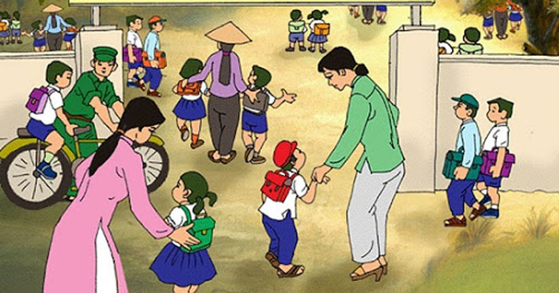
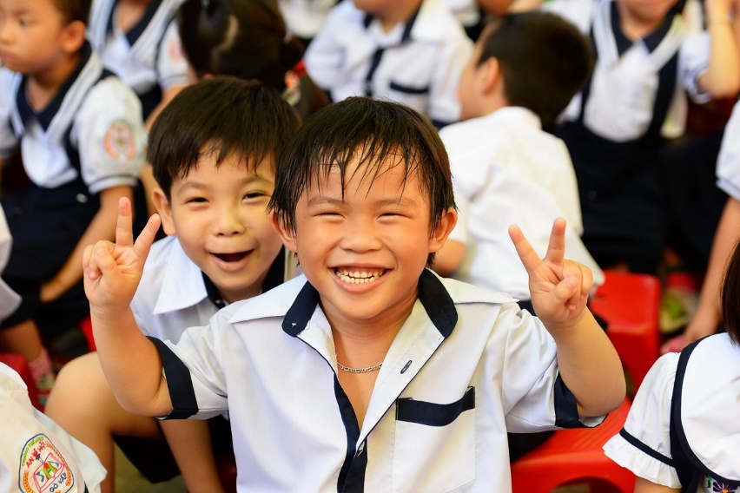
III. TỔNG KẾT
1.Nội dung
- Truyện kể lại kỷ niệm ngày .....................qua dòng hồi ức của .................
2. Nghệ thuật
Nghệ thuật ............, hình ảnh cảm xúc.
- Ngôn ngữ trong sáng, giàu ..............

Slide 21
III. TỔNG KẾT
1.Nội dung
- Truyện kể lại kỷ niệm ngày đầu tiên đi học qua dòng hồi ức của nhà văn.
2. Nghệ thuật
Nghệ thuật so sánh, hình ảnh cảm xúc.
- Ngôn ngữ trong sáng, giàu chất thơ.

Slide 22
Đọc sách
Đi học
Tự học
Hành trình tri thức

Slide 23
- Đi học là quá trình trau dồi kiến ​​thức trau dồi kiến thức, trí tuệ và vận dụng nó vào cuộc sống xã hội.
- Tự học giúp ta nhớ lâu và bổ sung kiến thức còn thiếu ở nhà trường.
- Đọc sách nâng cao kiến thức, kỹ năng, phát triển tư duy, rèn luyện nhân cách con người.
? Trình bày ý kiến của em về mối quan hệ giữa việc đi học - tự học - đọc sách?

Slide 24
IV. LUYỆN TẬP

Slide 25
Câu 1: “Tôi đi học” của Thanh Tịnh được viết theo thể loại nào?
A. Bút kí
B. Tiểu thuyết
C. Truyện ngắn trữ tình
D. Tuỳ bút

Slide 26
Câu 2: Các phương thức biểu đạt được tác giả Thanh Tịnh sử dụng trong văn bản "Tôi đi học”?
A. Tự sự
B. Tự sự, miêu tả, biểu cảm
C. Miêu tả, tự sự
D. Biểu cảm, miêu tả

Slide 27
Câu 3: Nhân vật chính trong văn bản" Tôi đi học” là ai?
A. Người mẹ
B. Người thầy giáo
C. Ông đốc
D. Nhân vật “tôi”

Slide 28
Câu 4: Nhân vật chính trong văn bản" Tôi đi học" được miêu tả chủ yếu ở phương diện nào?
A. Ngoại hình
B. Tính cách
C. Hành động
D. Tâm trạng

Slide 29
Câu 5: Chất thơ trong sáng, nhẹ nhàng và rung động và thấm thía của truyện "Tôi đi học" được thể hiện qua phương thức biểu đạt nào?
A. Biểu cảm.
B. Tự sự.
C. Thuyết minh.
D. Miêu tả.

Slide 30
V. VẬN DỤNG

Slide 31
Kí ức ngày đầu tiên đi học là ấn tượng khó phai trong tâm trí. Em hãy viết bài văn và chia sẻ kỉ niệm ấy với cô giáo đang dạy Ngữ văn 7.

Slide 32
Trong suốt những năm tháng ngồi trên ghế nhà trường, mỗi tiết học đều để lại trong tôi những ấn tượng khó phai. Nhưng có lẽ kỷ niệm với cô Hương , cô giáo dạy Ngữ văn lớp 7 của tôi, là điều tôi mãi ghi nhớ và trân trọng.
Cô Hương là một người giáo viên tận tâm, luôn mang đến cho học sinh niềm yêu thích đặc biệt với môn Văn. Tôi còn nhớ rõ một buổi học mà cả lớp được cô giao nhiệm vụ viết một bài văn kể về kỷ niệm với gia đình. Vì chưa từng tự tin trong việc viết văn, tôi cảm thấy rất lo lắng.
Đêm hôm đó, tôi ngồi trước trang giấy trắng, bút mực trong tay nhưng đầu óc rối bời. Sau nhiều lần xóa đi viết lại, tôi quyết định kể về chuyến đi du lịch cùng gia đình tại Đà Lạt. Câu chữ tuy còn vụng về, nhưng tôi đã viết bằng cả cảm xúc chân thật của mình.
Hôm trả bài, tôi run lên khi nghe cô gọi tên mình và mời lên đọc bài. Dưới ánh mắt chăm chú của cả lớp, tôi ngập ngừng bắt đầu đọc. Khi đọc đến đoạn kể về khoảnh khắc ngồi bên bếp lửa ấm áp cùng cha mẹ, tôi nhận ra đôi mắt cô Hằng ánh lên sự xúc động. Kết thúc bài, cô bước đến, đặt tay lên vai tôi và nói:
“Cảm xúc trong bài của em rất chân thành. Tuy cách diễn đạt còn mộc mạc, nhưng chính điều đó làm bài viết trở nên đặc biệt.”
Lời khen ấy của cô đã tiếp thêm cho tôi sự tự tin và niềm đam mê với môn Ngữ văn. Từ đó, tôi không còn sợ viết văn, thậm chí mỗi lần đặt bút viết, tôi đều nhớ đến nụ cười ấm áp của cô Hằng.
Kỷ niệm ấy không chỉ là một dấu mốc trong hành trình học tập của tôi mà còn là bài học quý giá về sự chân thành và niềm tin. Cô Hằng không chỉ dạy tôi cách viết văn, mà còn truyền cảm hứng để tôi học cách lắng nghe và trân trọng cảm xúc của mình.

Slide 33
HƯỚNG DẪN TỰ HỌC
- Về học kĩ nội dung của bài học và đọc.
- Chuẩn bị trước bài “ Thực hành Tiếng Việt” - Liên kết trong văn bản :
+ Xem phần trị thức tiếng Việt: Sgk/ 5-> 7.
+ Các bài tập : Sgk/ 14-> 15.

Slide 34
Thank you

